Slide 1
智慧手機程式設計-W06
講師：楊熲煜 Malo

Slide 2
W05的主題
Image, ball元件
滑動、拉動事件
製作動畫

Slide 3
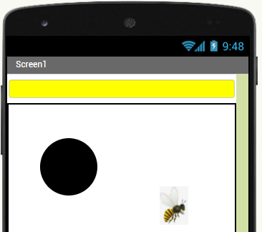
Demo1: Image、ball 元件
Canvas的Touched、TouchDown、TouchUp事件

Slide 4
Demo2: 滑動元件
Canvas的Flung指的是在其上滑動的事件

Slide 5
Demo3: 拉動元件
讓元件跟著手指移動
拉動元件時，是否覺得它的中心沒有在手指的位置? 試著調整程式，讓它在正中心

Slide 6
Demo4: 讓球發射
滑動ball元件，讓它移動，並在碰到牆(邊界)時，反彈移動

Slide 7
Demo5: 讓圖發射
滑動imageSprite元件，讓它移動
在碰到牆時，反彈移動
並且可以轉動圖片，讓他朝著移動方向

Slide 8
Demo6: Z軸的層次

Slide 9
Demo7: 射擊遊戲
滑動「球」去打蜜蜂，如果打中，分數加一 (使用 CollidedWith 事件)

